Slide 1
СИБИРСКИЙ ФЕДЕРАЛЬНЫЙ УНИВЕРСИТЕТ
Институт космических и информационных технологий
Межинститутская базовая кафедра
«Прикладная физика и космические технологии»
Разработка методики создания и интеграции продукционных экспертных систем в пользовательские приложения
Магистрант: Н.А. Болсуновский
Научный руководитель: к.т.н В.А.Углев
Железногорск, 2022

Slide 2
ЭКСПЕРТНАЯ СИСТЕМА
ЭС – компьютерная система, способная частично заменить специалиста (эксперта) в какой – либо узкой области знаний.
Продукционная ЭС – это ЭС, основанная на правилах. Правила, организованные в виде IF-THEN структур, называются продукционными правилами.

Slide 3
СТРУКТУРА ЭС
Решатель
База знаний
Интерфейсы пользователя
Конструктор моделей

Slide 4
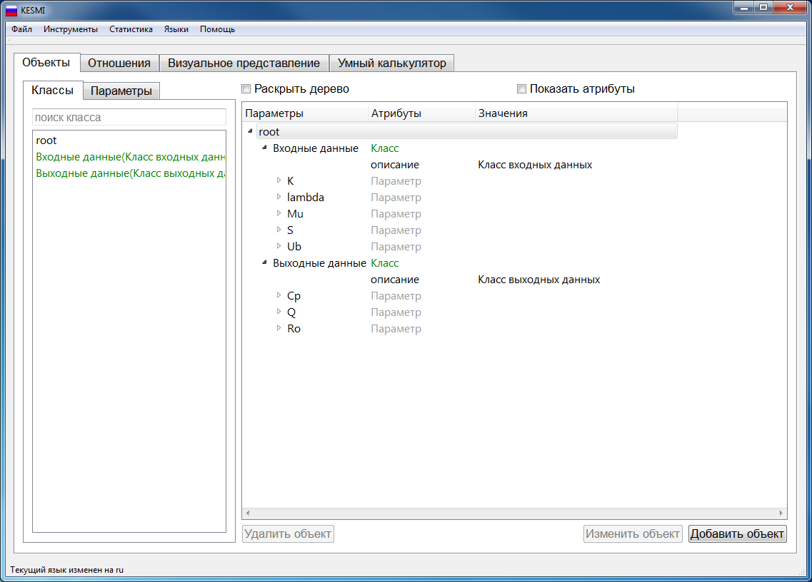
ПРОГРАММНЫЕ РЕШЕНИЯ
Wi!Mi

Slide 5
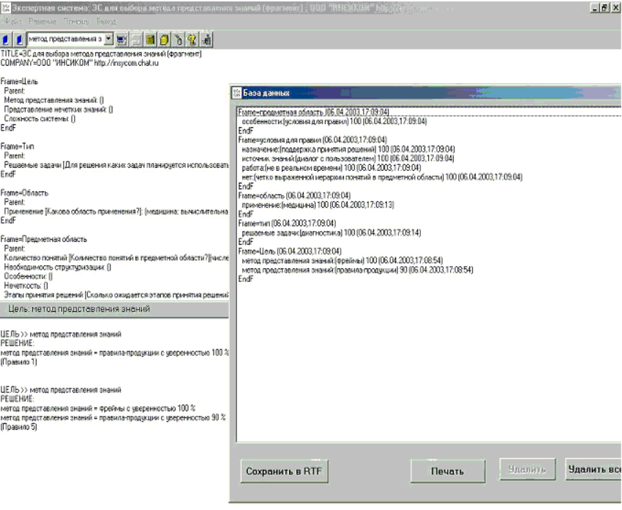
ПРОГРАММНЫЕ РЕШЕНИЯ
ESWin 2.1

Slide 6
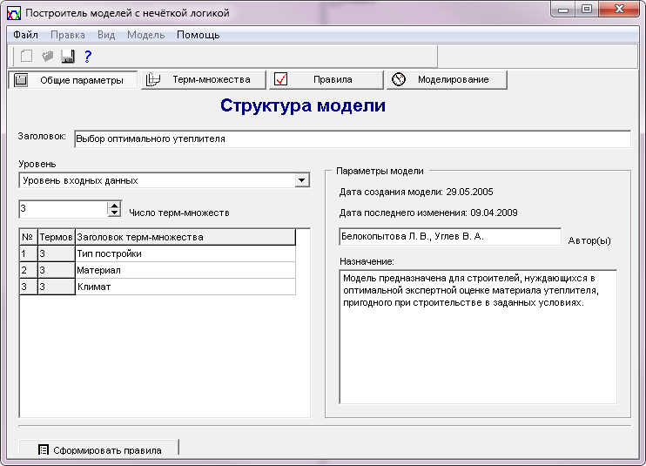
ПРОГРАММНЫЕ РЕШЕНИЯ
FLM_Builder (2015)

Slide 7
НЕДОСТАТКИ КОНСТРУКТОРОВ ЭС
Настольное исполнение
Сложность процесса конструирования
Полносвязная архитектура логического вывода
Сложность интеграции с сетевыми проектами

Slide 8
НАУЧНАЯ НОВИЗНА
заключается в разработке методики создания и интеграции продукционных экспертных систем в пользовательские приложения.

Slide 9
ГИПОТЕЗА ИССЛЕДОВАНИЯ
заключается в предположении, что методика создания и интеграции продукционных экспертных систем в пользовательские приложения облегчит интеграцию технологии ЭС в пользовательские проекты, созданные в современных средах разработки

Slide 10
АКТУАЛЬНОСТЬ РАБОТЫ
ЭС, созданные в существующих конструкторах довольно проблематично интегрировать в пользовательские проекты, особенно в web – приложения.

Slide 11
ЦЕЛЬ РАБОТЫ
Разработать методику создания и интеграции продукционных экспертных систем в пользовательские приложения

Slide 12
ПРАКТИЧЕСКАЯ ЗНАЧИМОСТЬ
быстрое расширение функционала приложения за счет внедрения блока ЭС, облегчающего перенос знаний эксперта, не обладающего навыками программирования.

Slide 13
ИСПОЛЬЗУЕМЫЕ СРЕДСТВА
FLM_Builder,
java script,
Python,
Php.

Slide 14
О СИСТЕМЕ
Программа FLM_Builder v.4.b – это конструктор продукционных экспертных систем с элементами нечёткой логики, в которой можно создать модель экспертной системы с элементами нечёткой логики в он-лайн режиме
Является развитием настольного решения 2015 г.

Slide 15
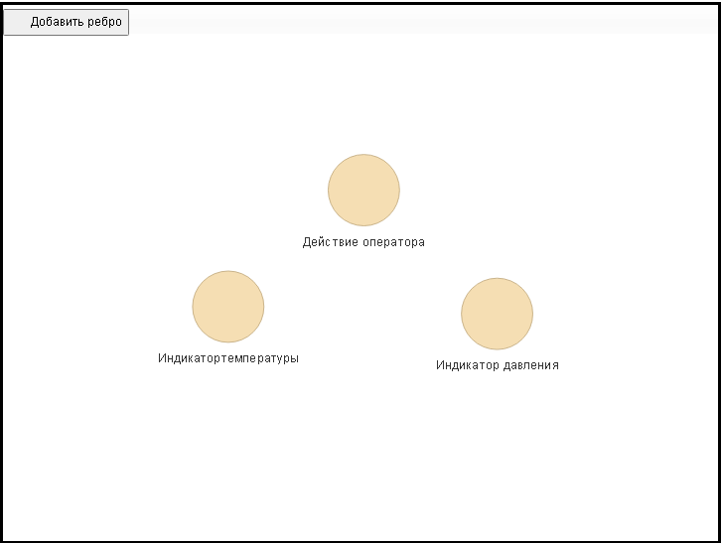
ПОСТРОЕНИЕ МОДЕЛИ. ТМ
Для создания терм – множества необходимо два раза кликнуть в окне конструктора

Slide 16
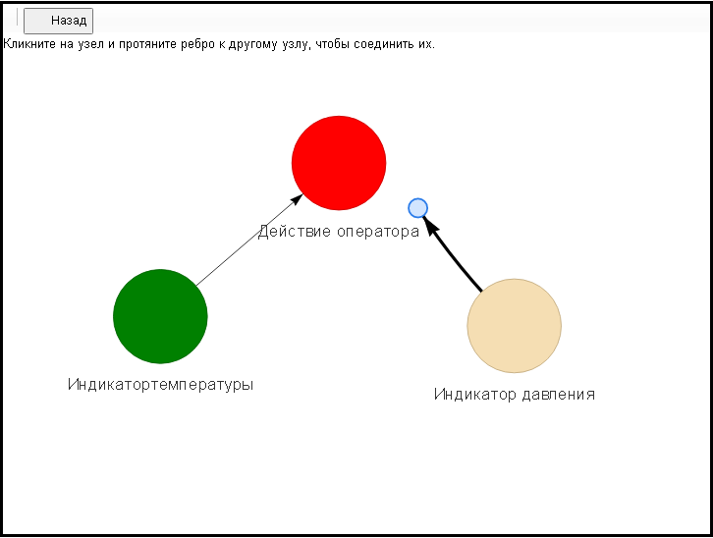
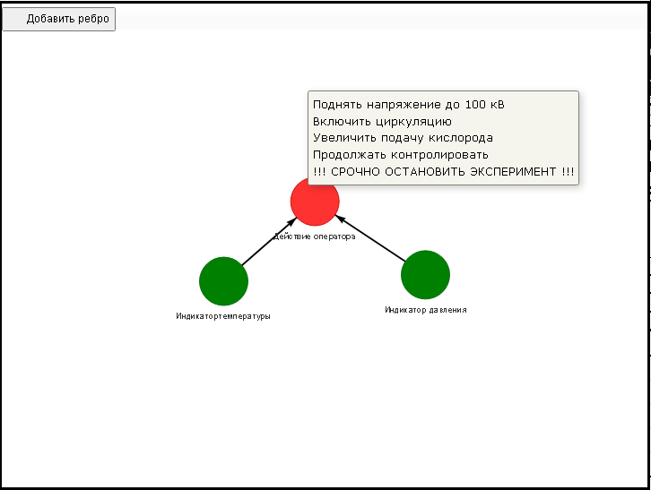
ПОСТРОЕНИЕ МОДЕЛИ. СВЯЗИ
Для того, чтобы создать связи между ТМ – нужно перейти в меню «Добавить ребро» и зажав левую кнопку мыши на одном ТМ перенести связь на другое ТМ

Slide 17
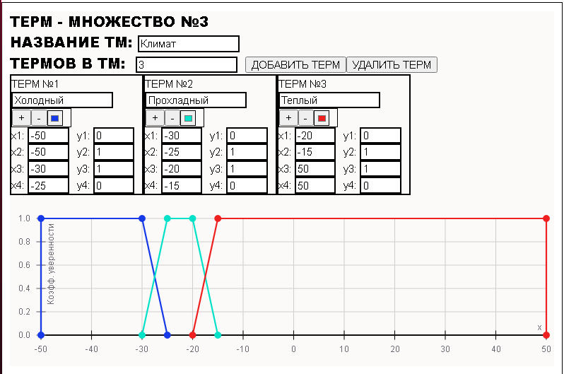
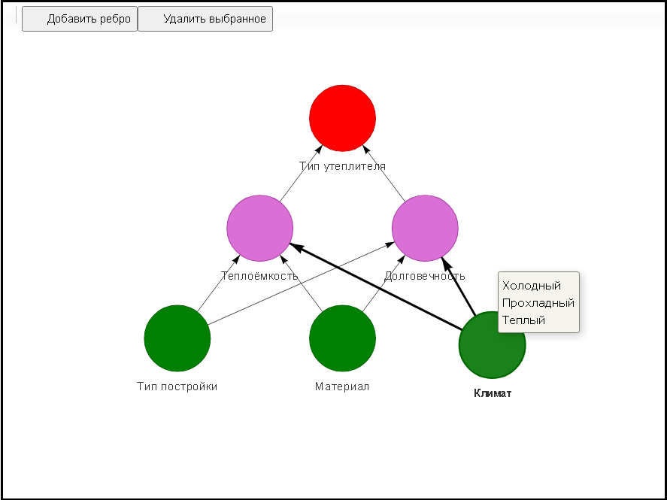
НАСТРОЙКА ТЕРМ-МНОЖЕСТВ
Для перехода к меню настройки ТМ, нужно кликнуть по одному из ТМ в конструкторе

Slide 18
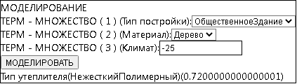
МОДЕЛИРОВАНИЕ
Нужно перейти в меню «Моделирование» и заполнить все поля

Slide 19
ПРЕИМУЩЕСТВА FLM_Builder v.4.b
Сетевая организация
Визуальная настройка
Реализация неполносвязной схемы вывода
Отсутствие ограничений на число слоёв вывода, термов в терм-множестве и состояний факторов

Slide 20
ПЕРСПЕКТИВЫ РАЗВИТИЯ
Введение шаблонов команд на описание правил, ускоряющих заполнение базы знаний
Дополнение функцией автоматического построения характеристических функций из электронных анкет экспертов
Реализация функции вывода по коротким продукционным правилам

Slide 21
ЗАКЛЮЧЕНИЕ
Версия конструктора ЭС 2022 г. отвечает запросам новых технологий и имеет высокий потенциал интеграции flm-моделей в сетевые проекты
Процесс формирование модели ЭС упростился за счет визуального конструирования
Конструктор FLM_Builder v.4.b является эффективным решением для обучения, где не требуется глубокое знание в области программирования

Slide 22
Спасибо за внимание
Тема: Разработка методики создания и интеграции продукционных экспертных систем в пользовательские приложения
Докладчик: Болсуновский Николай Александрович

